Slide 1

История открытия радиоактивности
Выполнила Огонбаева А.Т.
Студентка 2 курса 214 группы

Slide 2

РАДИОАКТИВНОСТЬ – превращение атомных ядер в другие ядра, сопровождающееся испусканием различных частиц и электромагнитного излучения. Отсюда и название явления: на латыни radio – излучаю, activus – действенный. Это слово ввела Мария Кюри. При распаде нестабильного ядра – радионуклида из него вылетают с большой скоростью одна или несколько частиц высокой энергии. Поток этих частиц называют радиоактивным излучением или попросту радиацией.

Slide 3
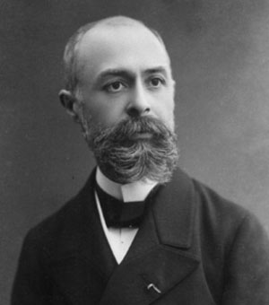
История радиоактивности началась с того, как в 1896 году А. Беккерель занимался люминесценцией и исследованием рентгеновских лучей.
Антуан Анри Беккерель (15 декабря 1852 — 25 августа 1908) — французский физик, лауреат Нобелевской премии по физике и один из первооткрывателей радиоактивности.

Slide 4
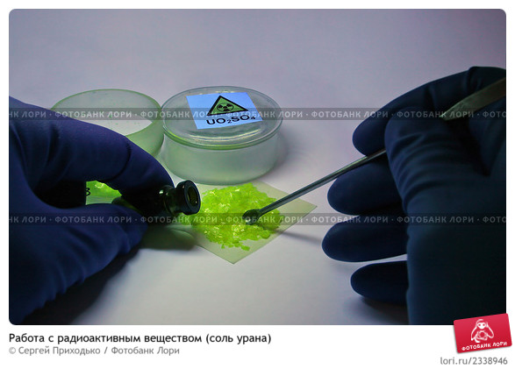
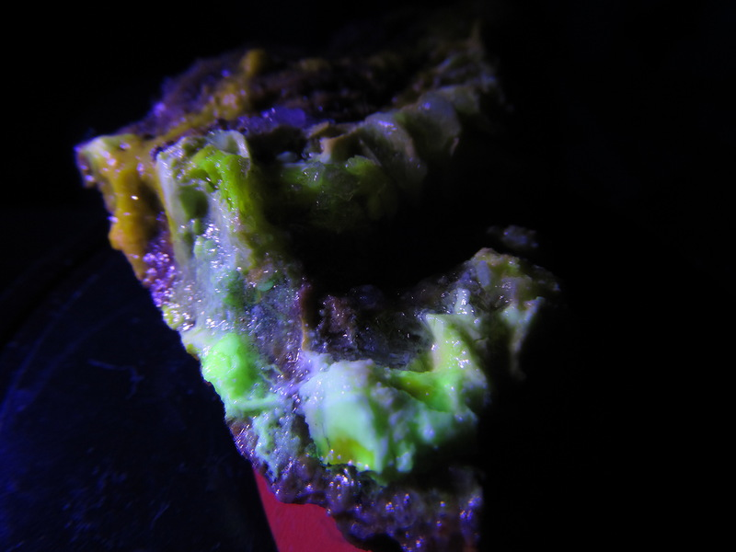
Беккерелю пришла в голову мысль: не сопровождается ли всякая люминесценция рентгеновскими лучами? Для проверки своей догадки он случайно взял одну из солей урана, фосфоресцирующего желто-зеленым светом. Осветив её солнечным светом, он завернул соль в чёрную бумагу и положил в темном шкафу на фотопластинку, тоже завернутую в чёрную бумагу. Через некоторое время, проявив пластинку, Беккерель действительно увидел изображение куска соли.

Slide 5
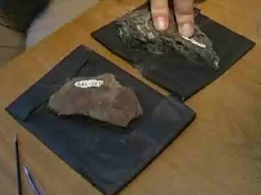

Slide 6
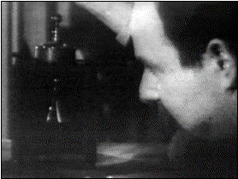
Но люминесцентное излучение не могло пройти через чёрную бумагу, и только рентгеновские лучи могли в этих условиях засветить пластинку. Беккерель повторил опыт несколько раз и с одинаковым успехом. В конце февраля 1896 г. на заседании Французской Академии наук он сделал сообщение о рентгеновском излучении фосфоресцирующих веществ.

Slide 7
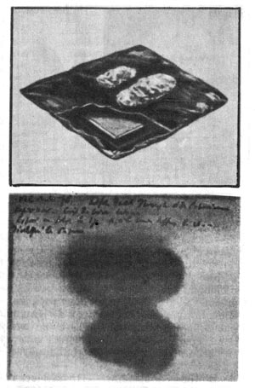
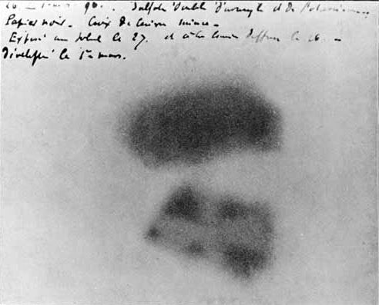
Через некоторое время в лаборатории Беккереля была случайно проявлена не облученная Солнцем пластинка, на которой лежала урановая соль. Она, естественно, не фосфоресцировала, но отпечаток на пластинке получился!

Slide 8
Тогда Беккерель стал испытывать разные соли урана (в том числе годами лежащие в темноте). Пластинка неизменно засвечивается. Поместив между солью и пластинкой металлический крестик, Беккерель получил слабые контуры крестика на пластинке. Тогда стало ясно, что открыты новые лучи, не являющиеся рентгеновскими.

Slide 9
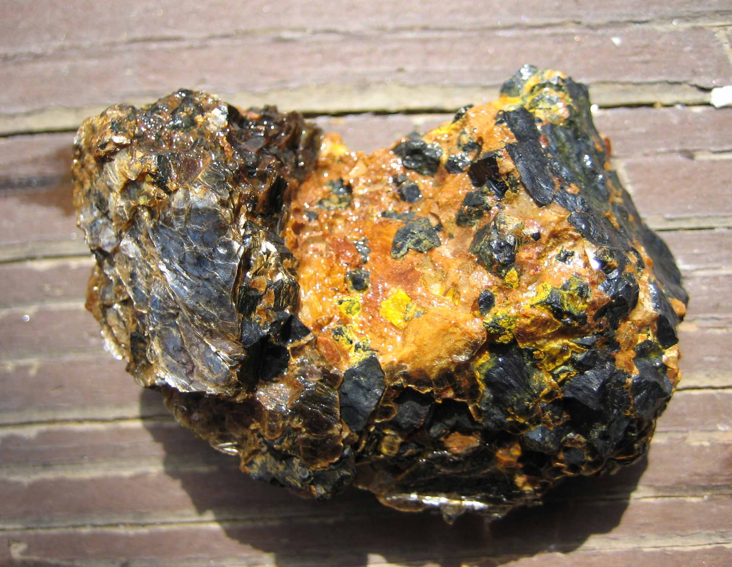
Беккерель установил, что интенсивность излучения определяется только количеством урана в препарате и совершенно не зависит от того, в какие соединения он входит. То есть это свойство присуще не соединениям, а химическому элементу — урану.

Slide 10

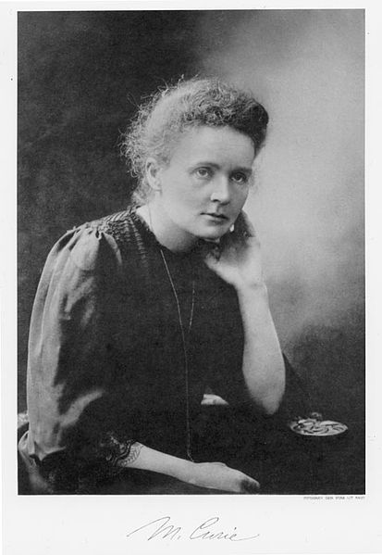
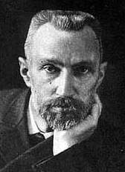
Своим открытием Беккерель делится с учёными, с которыми он сотрудничал. В 1898 г. Мария Кюри и Пьер Кюри обнаружили радиоактивность тория, позднее ими были открыты радиоактивные элементы полоний и радий

Slide 11
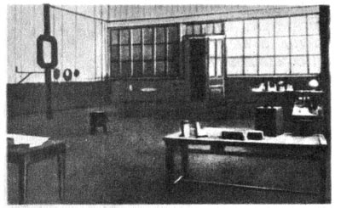
Лаборатория П. и М. Кюри

Slide 12
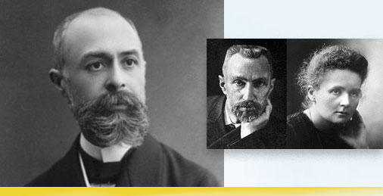

Slide 13
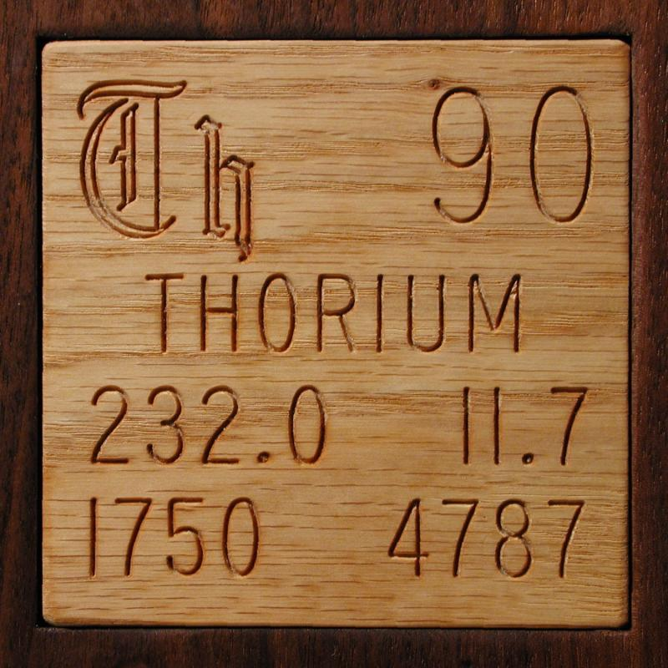
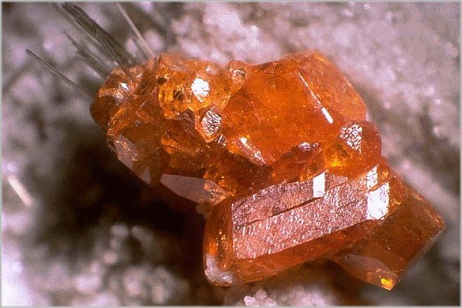

Slide 14
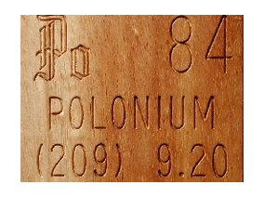
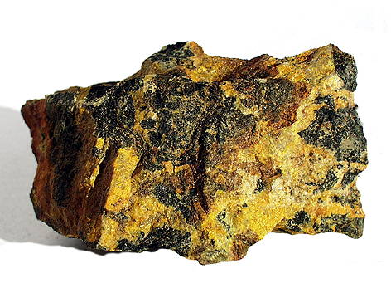

Slide 15
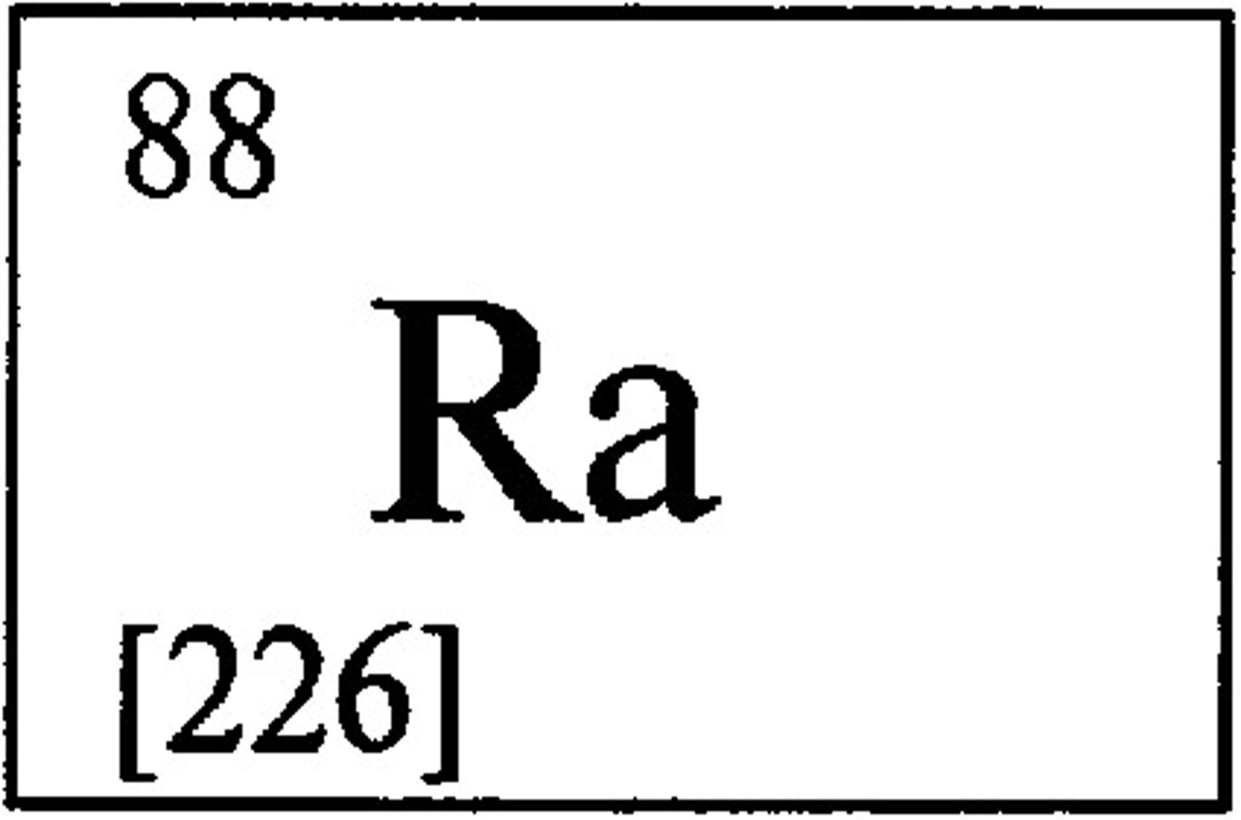
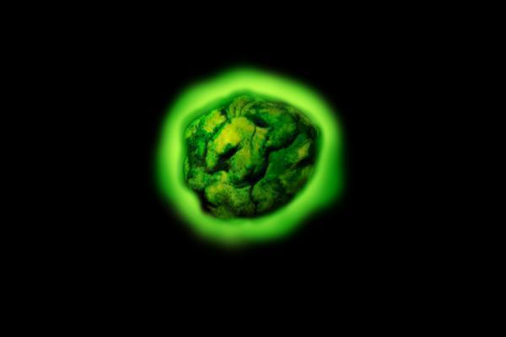

Slide 16
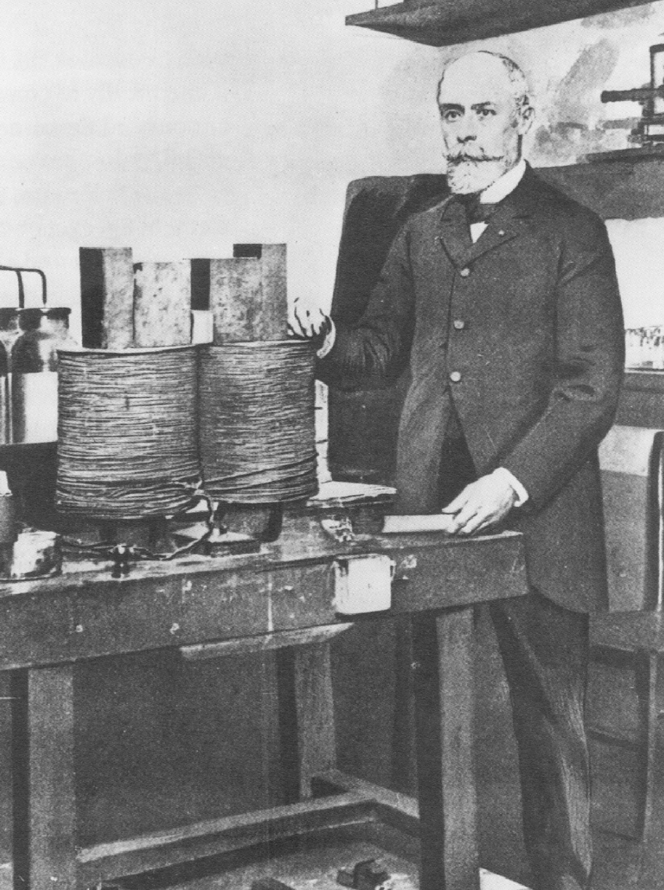
Они устанавливают, что свойством естественной радиоактивности обладают все соединения урана и в наибольшей степени сам уран. Беккерель же возвращается к интересующим его люминофорам. Правда, ему суждено сделать ещё одно крупное открытие в атомной физике.

Slide 17
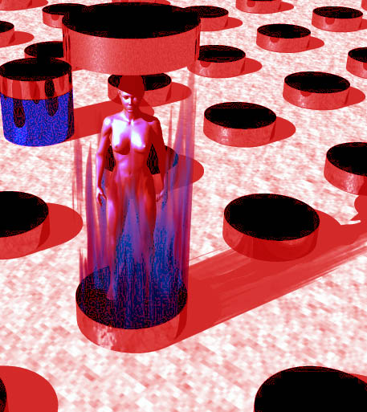
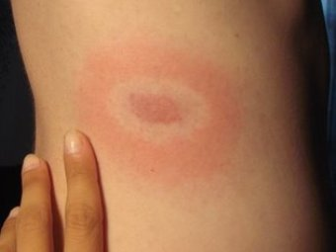

Как-то для публичной лекции Беккерелю понадобилось радиоактивное вещество, он взял его у супругов Кюри, и пробирку положил в жилетный карман. Прочтя лекцию, он вернул владельцам радиоактивный препарат, а на следующий день обнаружил на теле под жилетным карманом покраснение кожи в форме пробирки.

Slide 18
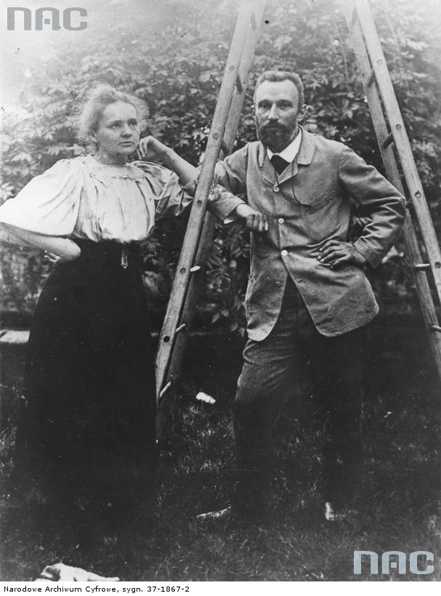
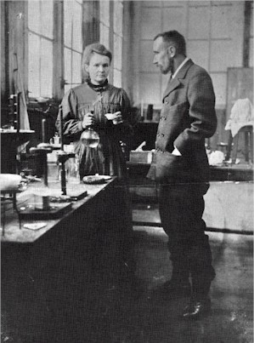
Беккерель рассказывает об этом Пьеру Кюри, тот ставит на себе опыт: в течение десяти часов носит привязанную к предплечью пробирку с радием.

Slide 19
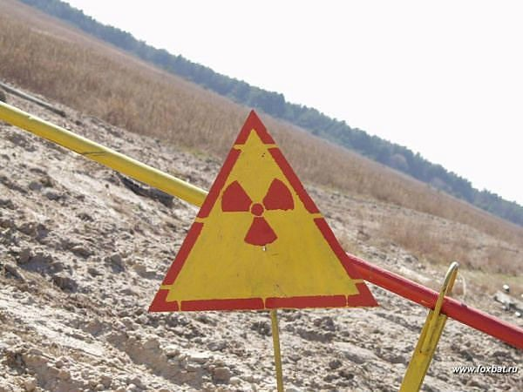
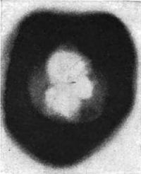

Через несколько дней у него тоже наблюдается покраснение, перешедшее затем в тяжелейшую язву, от которой он страдал в течение двух месяцев. Так впервые было открыто биологическое действие радиоактивности.

Slide 20
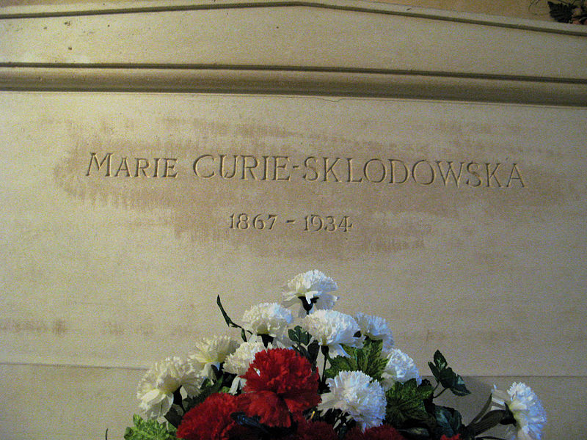
Но и после этого супруги Кюри мужественно делали свое дело. Достаточно сказать, что Мария Кюри умерла от лучевой болезни.

Slide 21
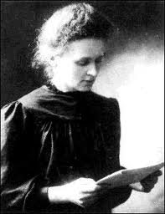
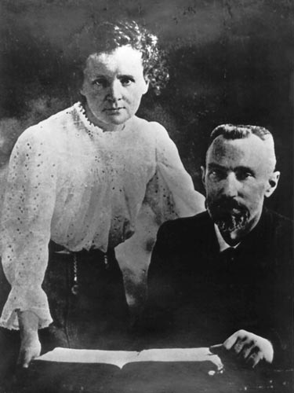
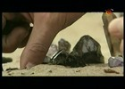
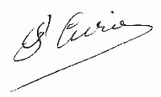
В 1955 г. были обследованы записные книжки Марии Кюри. Они до сих пор излучают благодаря радиоактивному загрязнению, внесенному при их заполнении. На одном из листков сохранился радиоактивный отпечаток пальца Пьера Кюри.

Slide 22
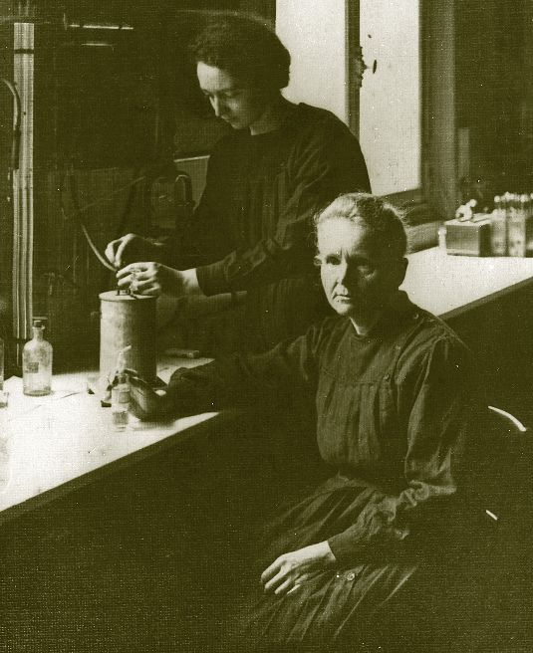
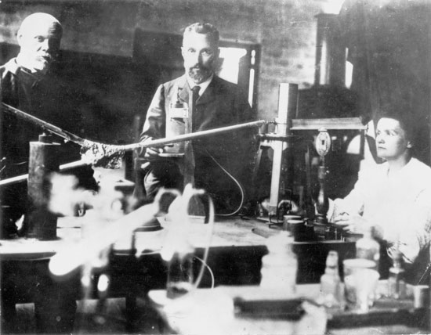
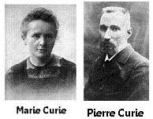
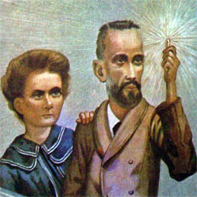

Slide 23

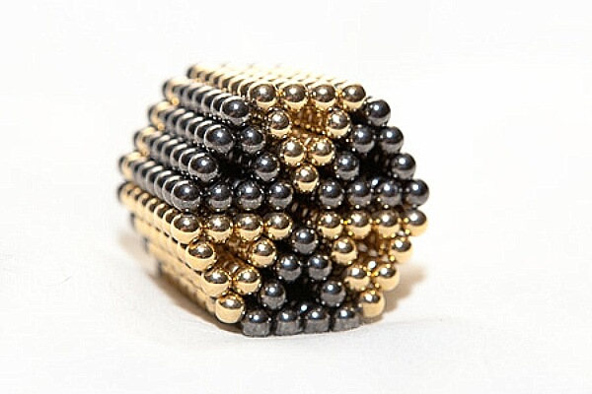

Список использованных источников
Старосельская-Никитина О.А. История радиоактивности и возникновения ядерной физики. М., изд-во АН СССР, 1963
Кудрявцев Л.С. История физики, тт. 2, 3. М., Просвещение, 1956, 1971
Содди Ф. История атомной энергии. М., Атомиздат, 1979
Кадменский С.Г. Радиоактивность атомных ядер: история, результаты, новейшие достижения. «Соросовский образовательный журнал», 1999, № 11
http://bettly.ru/fyzici/curie.htm

Slide 24
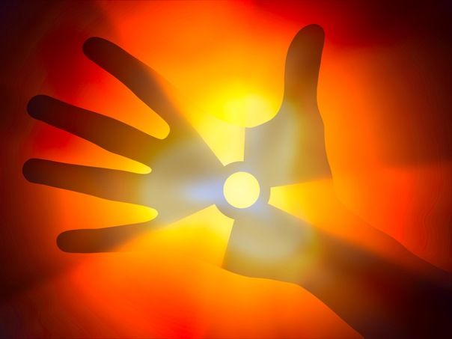
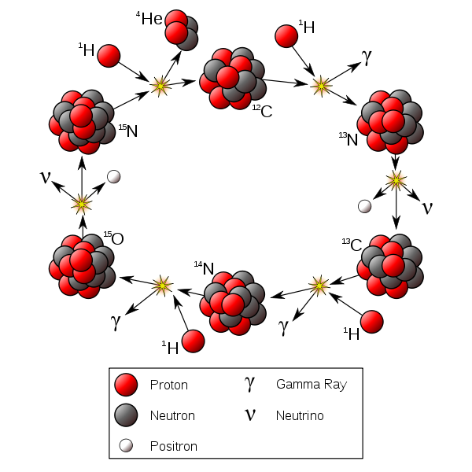
Спасибо за внимание!

